Slide 1
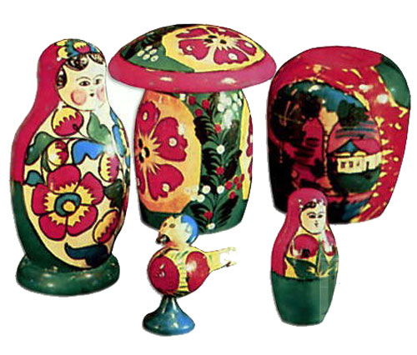
Полхов-Майдан
ГБОУ СОШ № 591 Невского района Санкт-Петербурга
Урок по
изобразительному искусству в 3 классе
Учитель изобразительного искусства:
Остова Тамара Анатольевна

Slide 2
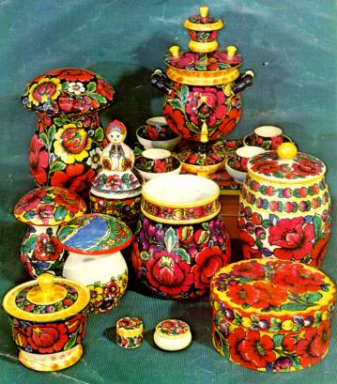
Полхов-Майда́нская ро́спись, — производство росписных токарных изделий в селе Полховский Майдан, деревне Крутец и посёлке Вознесенское Нижегородской области

Slide 3
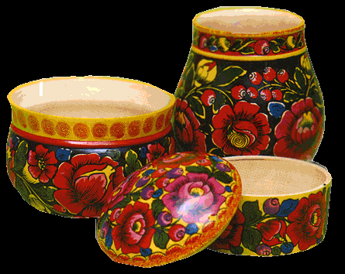
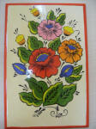
Токарные изделия мастеров этого промысла — матрёшки, пасхальные яйца, грибы, солонки, кубки, поставки — щедро украшены сочной орнаментальной и сюжетной росписью.

Slide 4
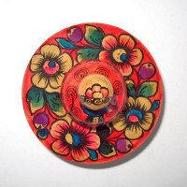
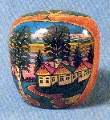
Среди живописных мотивов наиболее часто встречаются цветы, птицы, животные, сельские и городские пейзажи.

Slide 5
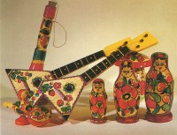
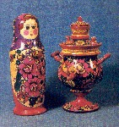
Особенности росписи
С середины XIX века в селе Полх-Майдан стали производить некрашеную токарную деревянную посуду, которая реализовывалась на ярмарках. С начала 1920-х гг., видимо, под влиянием аналогичных изделий Сергиево-Посадских мастеров, полхов-майданская посуда начинает покрываться выжженным контурным рисунком

Slide 6
Вскоре выжигание стали раскрашивать масляными красками, а в середине 1930-х гг. анилиновыми красителями, разведенными на спирту. Постепенно выжженный контур рисунка вытесняется более экономичной и простой в исполнении наводкой тушью.

Slide 7
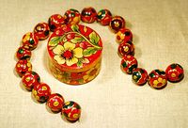
В 1928—1930 гг. в Полх-Майдане из отдельных мастеров складывается артель «Красная заря». В это же время вырабатывается оригинальная художественно-декоративная система и обозначаются основные специфические приёмы местной росписи. Эти приёмы получили устоявшиеся местные названия: «цветы с обводкой» — цветочная роспись очерчена чётким чёрным контуром; «цветы без обводки» — рисунок выписывается по фону без линейного контура; приём «под масло» — роспись масляными или нитрокрасками по глухому цветному фону, «пестрение» — простейшая кистевая роспись мазками или точками.

Slide 8
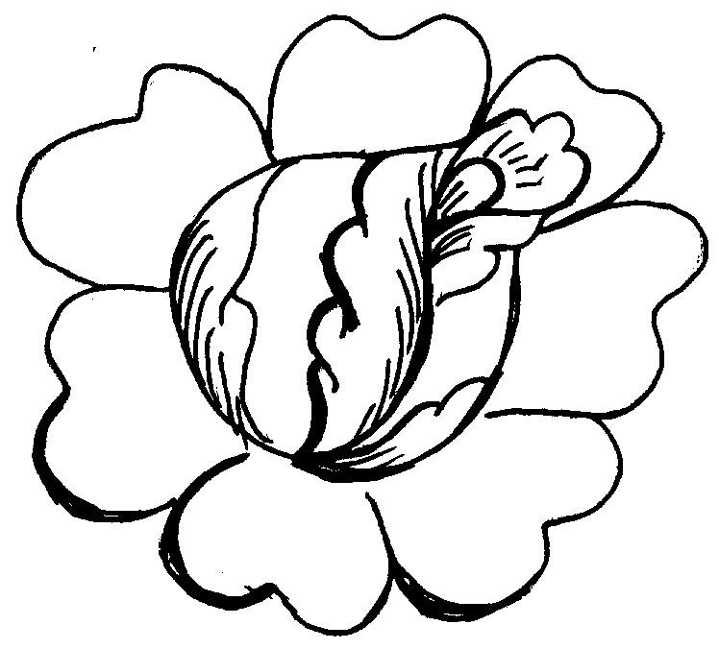
Розаны» Полхов Майдана

Slide 9
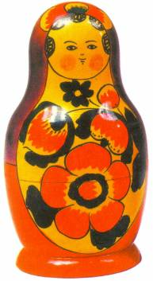
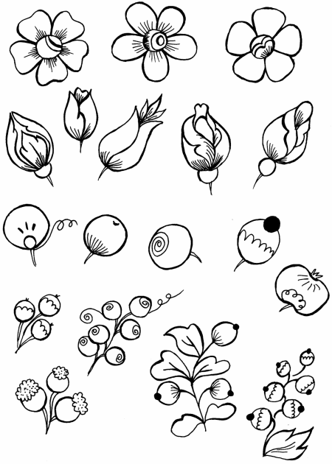
(ПЯТИЛИСТНИКИ, БУТОНЫ, ЯБЛОЧКИ, ЯГОДКИ)

Slide 10
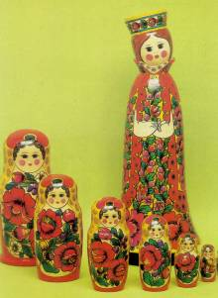

Slide 11
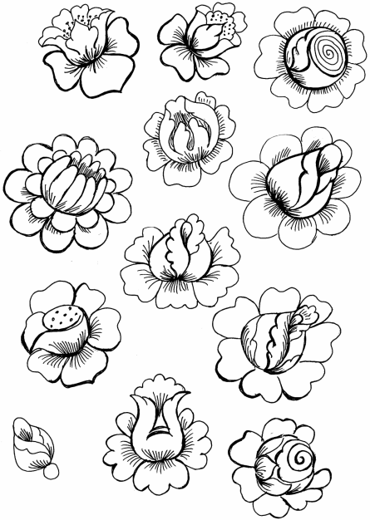
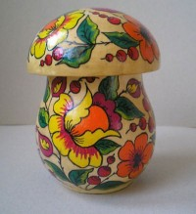
ВАРИАНТЫ ВЫПОЛНЕНИЯ «РОЗАНОВ»

Slide 13
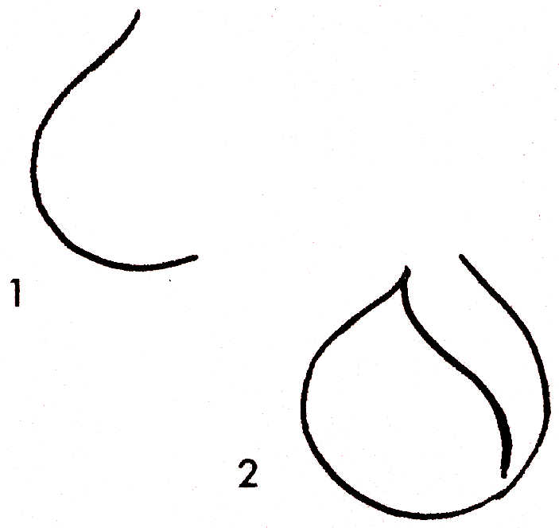
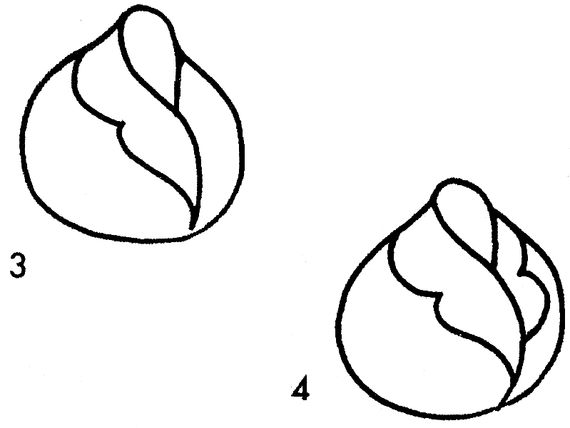

Slide 14
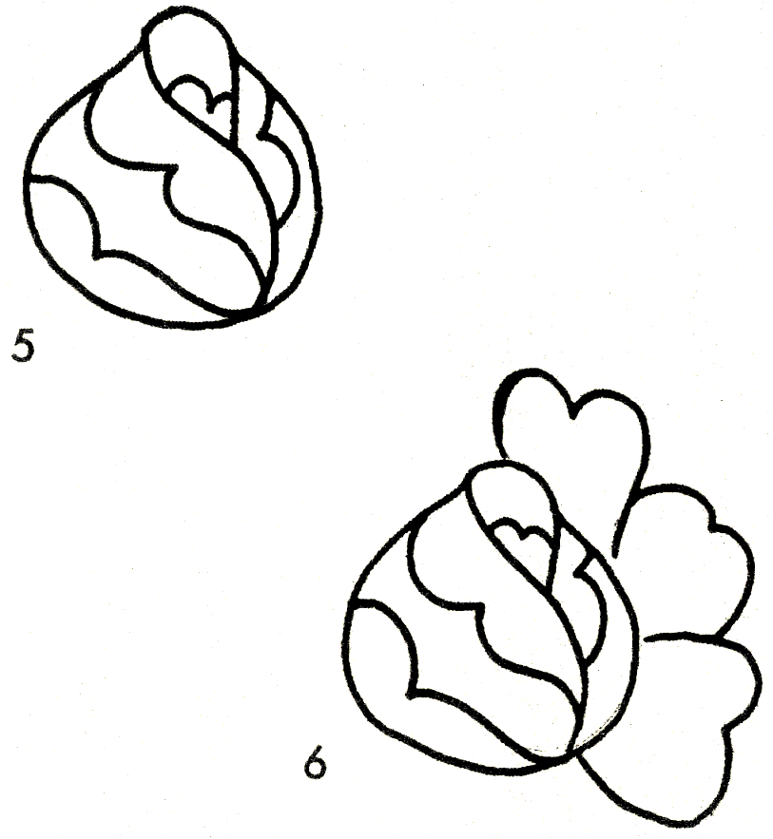
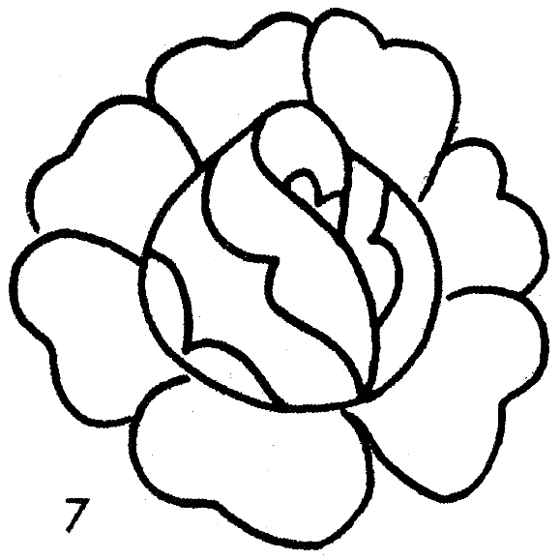

Slide 15
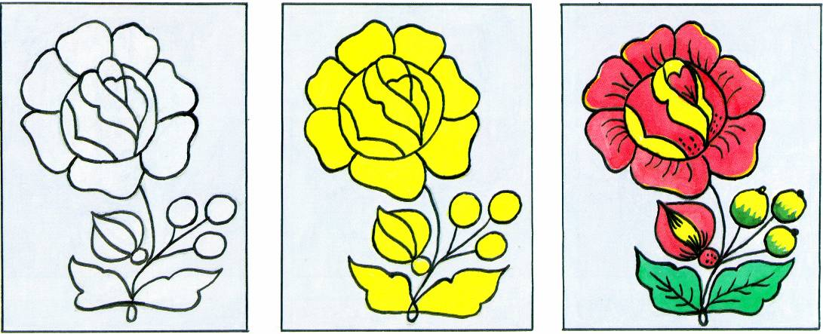
Последовательность выполнения работы.

Slide 16
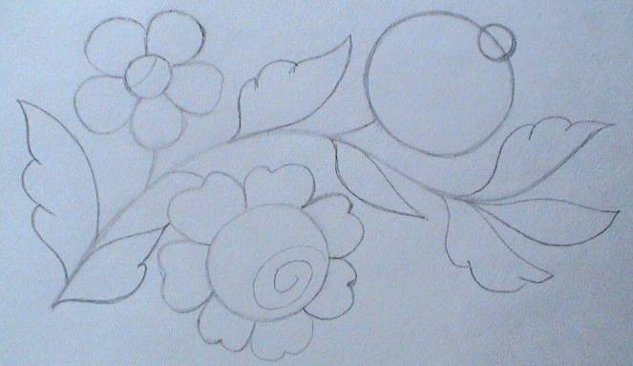
Волшебная веточка красиво изгибается.
В изгибы помещаем яблочки, цветы, листики, ягодки.

Slide 17
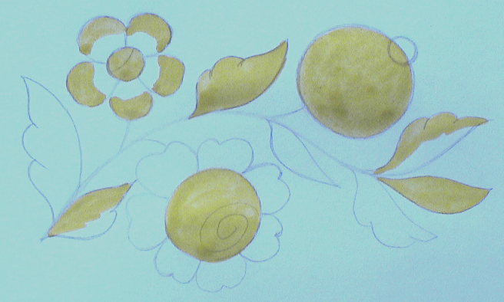
Заливка желтым цветом.

Slide 18
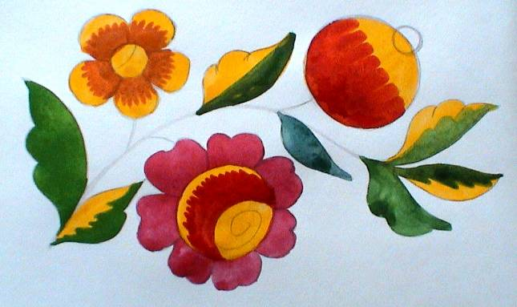
Проработка другими цветами.

Slide 19
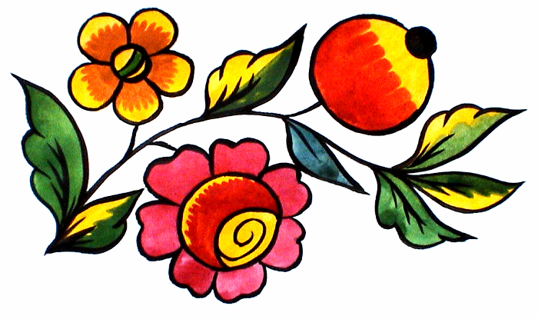
Завершающий этап – обводим контур черным цветом.

Slide 20
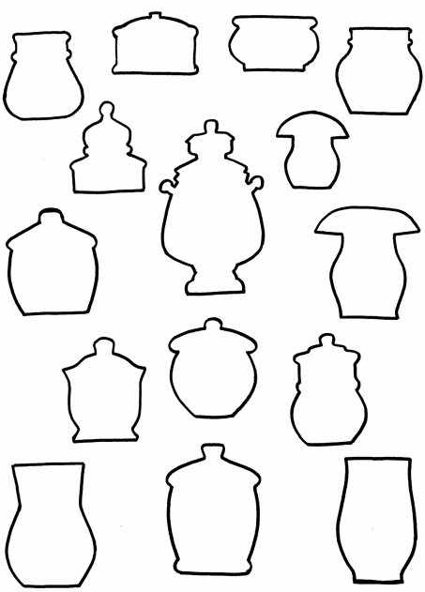
МНОГООБРАЗИЕ ФОРМ ПОЛХОВ-МАЙДАНСКИХ
ИГРУШЕК - «ТАРАРУШЕК» (ПОСУДА)

Slide 21
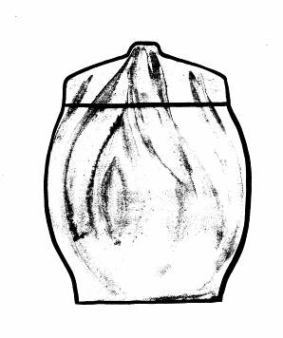
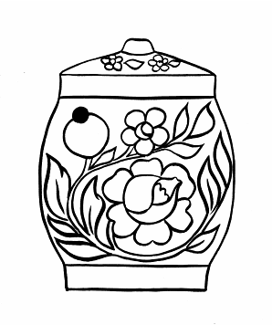
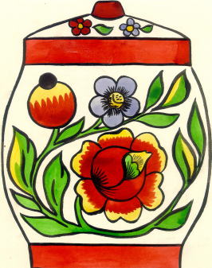
Порядок работы мастеров Полхов -Майдана над украшением изделий:
1.
2.
3.
4.
1.Деревянное «белье»
2. Грунтовка
3. Нанесение контура
4. Роспись

Slide 22
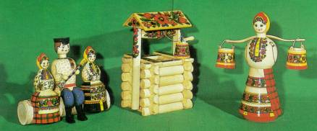

Slide 23
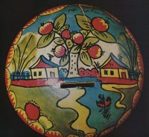

Slide 24
Интернет- ресурсы
http://www.megabook.ru/Article.asp?AID=663314

